Slide 1




Slide 2



Slide 3


Slide 4

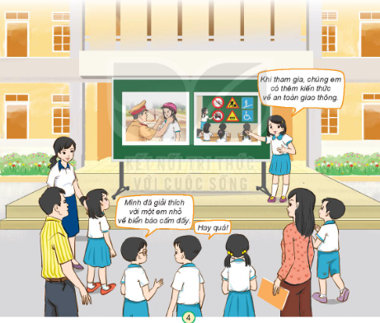
Quan sát tranh và cho biết
THẢO LUẬN NHÓM ĐÔI
Nêu tên và địa điểm tổ chức hoạt động?
Nêu ý nghĩa và nhận xét của em về sự tham gia của các bạn trong hoạt động đó?

Slide 5


Slide 6


